Slide 1
SÉANCE C2 · MODULE 10
Lire l'avis sur la porte
Trouver la date, ce qui est fermé et ce qu'il faut faire.
75 minutes · Je vais au secrétariat
Notes:
Dernière séance du Défi 2. Apporter en classe trois vrais avis affichés dans le centre. Les élèves reconnaissent la forme avant de connaître son nom, et ça suffit au niveau 2.

Slide 2
OBJECTIFS DE LA SÉANCE
À la fin, je serai capable de…
1
trouver la date dans un avis affiché ;
2
dire ce qui est ouvert et ce qui est fermé ;
3
lire une consigne écrite sans « vous » devant ;
4
employer c'est permis, c'est interdit, je peux, je dois.
C2 · Je vais au secrétariat
2
Notes:
Lire les objectifs à voix haute. Y revenir au billet de sortie.

Slide 3
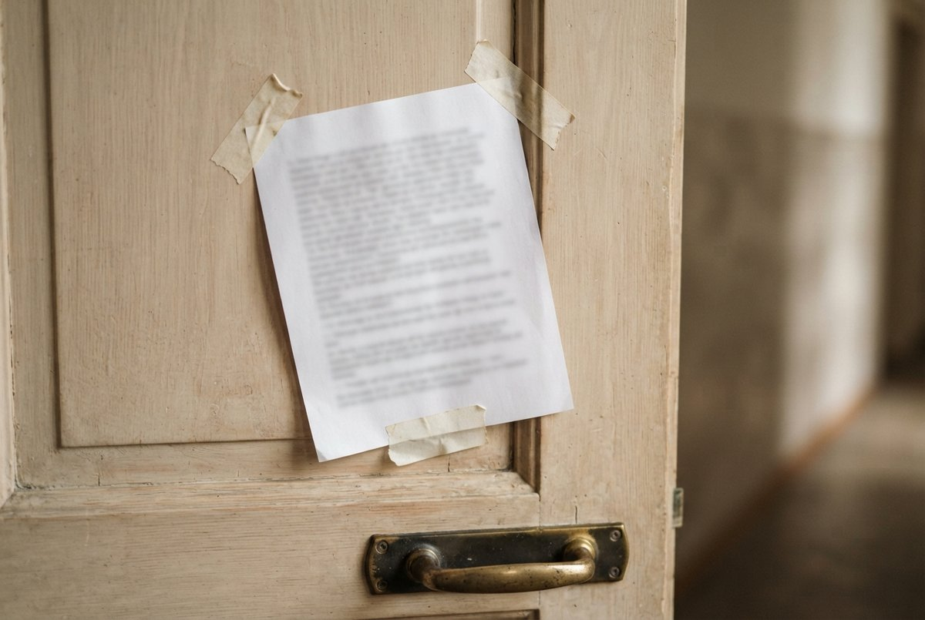
OBSERVATION
Il y a un papier sur la porte. Que dit-il ?
Où est-ce que ce papier est collé ?
Qu'est-ce qu'on cherche en premier quand on le lit ?
À qui est-ce qu'il parle ?
Qu'est-ce qu'on fait si un mot manque ?
C2 · Je vais au secrétariat
3
Notes:
La deuxième piste est la bonne réponse de la séance : on cherche la date. Elle est presque toujours à la première ligne, et elle décide de tout le reste.

Slide 4
DIALOGUE
C'est un congé
Écoutez, puis dites la date que vous avez entendue.
AMEL
Monsieur Ouellet ! Il y a un papier sur la porte.
MARC
Oui, c'est un avis. Vous savez lire ça ?
AMEL
Je lis… « Lundi 13 octobre : le centre est fermé. »
MARC
C'est ça. Lundi, c'est un congé.
AMEL
Alors il n'y a pas de cours lundi ?
MARC
Non. Pas de cours, et le secrétariat est fermé aussi.
C2 · Je vais au secrétariat
4
Notes:
Faire écouter deux fois. Amel lit à voix haute avant de comprendre : c'est la bonne stratégie, et il faut la nommer.

Slide 5
ANALYSE · 1 DE 2
AVIS — Centre Sainte-Émilie
LIGNE
CE QUI EST ÉCRIT
1
Lundi 13 octobre : le centre est fermé.
2
Il n'y a pas de cours et le secrétariat est fermé.
3
Mardi 14 octobre : les cours reprennent à 8 h 30.
4
Soyez à l'heure.
Signature
La direction
Quatre lignes : la date, ce qui ferme, quand ça reprend, une consigne.
C2 · Je vais au secrétariat
5
Notes:
Diapositive à photographier. Poser quatre questions dessus : quel jour ? qu'est-ce qui est fermé ? quand ça reprend ? qui a écrit ? C'est la grille de lecture de n'importe quel avis.

Slide 6
ANALYSE · 2 DE 2
Ce qui est écrit sur les portes
LA FORME
EXEMPLES
un verbe, sans « vous »
Écrivez votre nom. · Lisez l'avis.
la plus fréquente
Soyez à l'heure.
ce qui est possible
C'est permis. · C'est possible.
ce qui ne l'est pas
C'est interdit. · C'est fermé.
ce que je dis, moi
Je peux venir. · Je dois prévenir.
Sur une affiche, jamais « vous écrivez » : le verbe est seul.
C2 · Je vais au secrétariat
6
Notes:
Diapositive à photographier. Faire remarquer le « -ez » final, qui s'entend « é » : même terminaison que dans allez et venez.

Slide 7
CHERCHEZ LA DATE D'ABORD.
Elle est presque toujours à la première ligne.
Un avis se lit dans cet ordre : la date, ce qui est fermé ou ouvert, puis la consigne. Si un mot manque, on va le demander au comptoir — on ne devine jamais une date.
C2 · Je vais au secrétariat
7
Notes:
Diapositive à photographier. Le dernier point est important : une date devinée fait manquer un cours ou fait venir un jour de congé.

Slide 8
PRATIQUE · 1 DE 2
Vrai ou faux, d'après l'avis
Relisez les quatre lignes de l'avis.
1
Le centre est fermé lundi.
2
Lundi, le secrétariat est ouvert.
3
Les cours reprennent mardi.
4
Mardi, le cours commence à huit heures et demie.
5
C'est l'enseignante qui signe l'avis.
C2 · Je vais au secrétariat
8
Notes:
Le dernier énoncé est le plus utile : savoir qui écrit dit à qui aller poser la question.

Slide 9
CORRECTION
Vrai ou faux, d'après l'avis
Correction — on lit la réponse, on ne commente pas l'erreur.
1
Le centre est fermé lundi. » vrai
2
Lundi, le secrétariat est ouvert. » faux - il est fermé aussi
3
Les cours reprennent mardi. » vrai
4
Mardi, le cours commence à huit heures et demie. » vrai
5
C'est l'enseignante qui signe l'avis. » faux - c'est la direction
C2 · Je vais au secrétariat
9
Notes:
Corriger en groupe. Donner la bonne réponse, sans revenir sur qui s'est trompé.

Slide 10
PRATIQUE · 2 DE 2
Complétez la consigne
Écrivez le mot qui manque.
___ votre nom sur la feuille.
___ l'avis sur la porte.
1
2
___ à l'heure, s'il vous plaît.
Manger dans le local, c'est ___.
3
4
Le midi, le bureau est ___.
Je ___ prévenir avant mon absence.
5
6
C2 · Je vais au secrétariat
10
Notes:
Faire à l'oral d'abord. « Soyez » est irrégulier : le donner comme un mot, pas comme une conjugaison.

Slide 11
CORRECTION
Complétez la consigne
Correction — on lit la réponse, on ne commente pas l'erreur.
___ votre nom sur la feuille. » Écrivez
___ l'avis sur la porte. » Lisez
1
2
___ à l'heure, s'il vous plaît. » Soyez
Manger dans le local, c'est ___. » interdit
3
4
Le midi, le bureau est ___. » fermé
Je ___ prévenir avant mon absence. » dois
5
6
C2 · Je vais au secrétariat
11
Notes:
Corriger en groupe. Donner la bonne réponse, sans revenir sur qui s'est trompé.

Slide 12
PRATIQUE · LES AFFICHES DU CENTRE
Cinq affiches à trouver
Vingt minutes, à deux, dans le centre.
1
Étape 1
2
Étape 2
3
Étape 3
4
Étape 4
C2 · Je vais au secrétariat
12
Notes:
Sortir vraiment. Cet exercice-là est ce que la séance apprend : lire dans le bâtiment, pas sur la diapositive.

Slide 13
BILLET DE SORTIE
Écrivez ce que dit une affiche de votre centre.
Le secrétariat est fermé de 12 h à 13 h.
Soyez à l'heure.
C'est interdit de manger dans le local.
C2 · Je vais au secrétariat
C2 · Je vais au secrétariat
13
Notes:
Devoir court. Accepter une affiche trouvée ailleurs : au dépanneur, à la clinique, dans l'autobus. Les mêmes quatre mots y servent.

